Slide 1

التقييم والتقويم
ورشة الصف المعكوس – كلية الطب
2022

Slide 2

ما هو التقويم؟
الفرق بين التقويم والتقييم.
ماذا نقيم؟
لماذا نقيم؟
أنواع التقويم في نظام التعلم.
طرق وأساليب التقويم.
أنواع التقييم بين المتعلمين.
سلم التقييم.

Slide 3
عناصر العملية التعليمية:
المنهج
مدخلات
تغذية راجعة
مخرجات

Slide 4

ما هو التقويم؟
هو عملية منهجية، تقوم على أسس عملية، تستهدف إصدار الحكم بدقة وموضوعية على مدخلات ومخرجات أي نظام تربوي.
ومن ثَمّ تحديد جوانب الضعف والقوة في كل منها، تمهيداً لاتخاذ القرارات المناسبة للإصلاح.

Slide 5
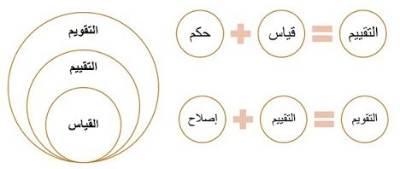
الفرق بين التقويم والتقييم؟

Slide 6
الفرق بين التقويم والتقييم؟
التقويم
التقييم
القياس
اتخاذ قرارات (التعزيز والعلاج)
تقدير قيمة الأشياء (تشخيص)
إعطاء قيمة رقمية للأشياء
إعادة الشرح
إعادة الاختبار (تقييم)
درجة خالد ضعيفة
حصل خالد على 5 درجات

Slide 7
الفرق بين التقويم والتقييم؟
التقويم : فن تقدير قيمة عملية التعليم والتعلم في مستوى معين، بأدوات علمية، وفي مدة زمنية محددة نسبياً؛ من أجل تعديل وتسوية مسار هذه العملية التربوية، وإزالة وإبعاد الاعوجاج الذي يعتريها من فترة لأخرى.
التقييم : جزء من التقويم وهو تقدير قيمة عملية التعليم والتعلم في مستوى معين، بأدوات علمية، وفي مدة زمنية محددة، قصد إصدار قرار عنها.

Slide 8

نشاط :نماذج التقييم والتقويم
Padlet
Jamboard

Slide 9

ماذا نقيم؟
المتعلمين والمعلمين وأداء كل منها
بيئة التعلم

Slide 10

لمـــاذا نقيـــــم؟
لقياس الفرق بين الأهداف التي وضعت في بداية الوحدة والنتائج التي تم الحصول عليها في نهايتها،
لقياس فعالية نظام التعلم ،
لاتخاذ القرارات المناسبة لتطوير أو تحسين أو تصويب المحتوى التعليمي.

Slide 11
أنواع التقويم والتقييم
التقويم البنائي (التكويني)
التقييم القبلي
التقويم التشخيصي
التقييم الختامي (النهائي)

Slide 12
يهدف التقويم القبلي إلى تحديد مستوى المتعلم تمهيداً للحكم على صلاحيته في مجال من المجالات (اختبارات القدرات أو المقابلات الشخصية أو بيانات عن تاريخ المتعلم الدراسي)
وقد يهدف التقويم القبلي إلى توزيع المتعلمين في مستويات مختلفة حسب مستوى تحصيلهم.
التقييم القبلي

Slide 13


Kahoot
Mentimeter
13

Slide 14



التقويم البنائي (التكويني)
ومن الأساليب والطرق التي يستخدمها المعلم التقويم البنائي أو التكويني :
المناقشة الصفية أو من خلال المنتديات.
ملاحظة أداء الطالب .
الواجبات البيتية ومتابعتها .
النصائح والإرشادات .
مجموعات التقوية .
هو الذي يطلق عليه أحياناً التقويم المستمر ، ويعرف بأنه العملية التقويمية التي يقوم بها المعلم أثناء عملية التعلم ، وهو يبدأ مع بداية التعلم ويواكبه أثناء سير العملية التعليمية.
ويمكن استخدام التقويم البنائي المنظم في عملية بناء المحتوى ، في التدريس وفي التعلم بهدف تحسين تلك النواحي الثلاث.
14

Slide 15
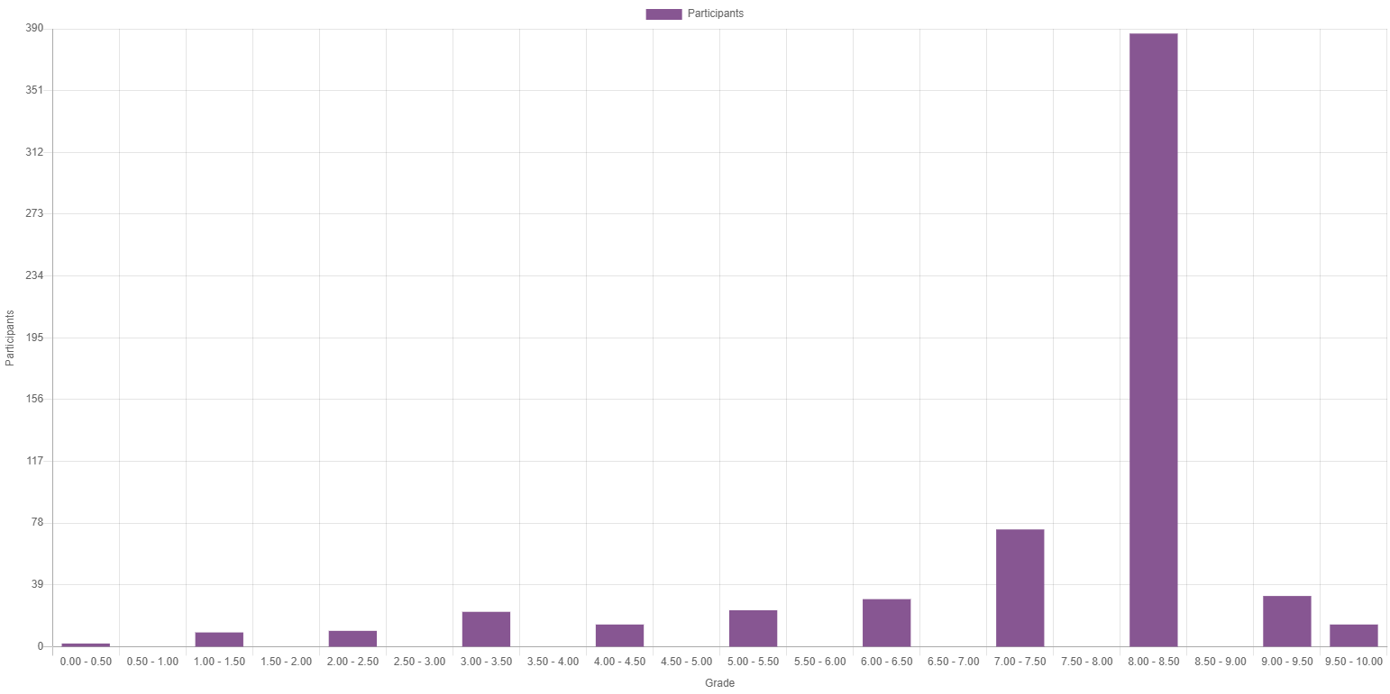

Slide 16

التقويم التشخيصي
ومن الأساليب والطرق التي يستخدمها التقويم التشخيصي:
إجراء إختبارات تحصيلية مسحية .
الرجوع إلى التاريخ الدراسي لأهميته في إلقاء الضوء على نواحي الضعف في تحصيل المتعلم حالياً .
البطاقة التراكمية أو ملف المتعلم.
يهدف التقويم التشخيصي إلى اكتشاف نواحي القوة والضعف في تحصيل المتعلم.
ويرتبط ارتباطاً وثيقاً بالتقويم البنائي من ناحية وبالتقويم الختامي من ناحية أخرى.
يهدف إلى تحديد أسباب صعوبات التعلم التي يواجهها المتعلم حتى يمكن علاج هذه الصعوبات
16

Slide 17

التقييم الختامي (النهائي)
من أدوات التقويم الختامي أو النهائي أو البعدي :
الامتحانات التي تتناول مختلف المواد الدراسية في نهاية كل فصل دراسي
والتقويم الختامي له موعد محدد لإجرائه و قائمين به ومشاركين في المراقبة ويراعى فيه سرية الأسئلة ، ووضع الإجابات النموذجية لها ومراعاة الدقة في التصحيح
يقصد به العملية التقويمية التي تحدث في نهاية برنامج تعليمي ،
يكون المفحوص قد أتم متطلباته في الوقت المحدد لإتمامها ،
يحدد التقويم النهائي درجة تحقيق المتعلمين للمخرجات الرئيسية لتعلم مقرر ما .
17

Slide 18


اختبار عن التقييم والتقويم
18

Slide 19

اهــــداف التقييم بين المتعلمين
(التقييم اثناء الصف)
التعرف على طرق التخطيط لتقييم التعلم ، من خلال التقييم الذاتي أو تقييم الأقران أو غير ذلك من أشكال التقييم.
التعرف على طرق تقديم ملاحظات فعالة للمتعلمين.

Slide 20
أسئلة إرشادية لتحديد عناصر التعلم المراد تقييمها
ما أنواع ومستوى المعرفة التي يريد المعلم تقييمها لدى الطلاب؟
ما هي جوانب التفكير التي يريد المعلم أن يطورها لدى الطلاب في المقرر الدراسي ويريد قياسها من خلال التقييم؟
ما هي المهارات أو السلوكيات التي يريد المعلم التأكد من اكتساب المتعلم لها أو تطورها لديه عن طريق التقييم والتقويم؟

Slide 21
أنواع التقييم بين المتعلمين
التقييم التقليدي
مقالات، ملخصات، فيديوات، ملصقات
تقييم الاقران
وفق قائمة معايير محددة
تقييم التفاعلات
تقييم ملفات الإنجاز
تقييم عمل المجموعات
التقييم الذاتي
E-portfolio

Slide 22
التقييم التقليدي
سيناريوهات ذات صلة وذات مغزى تسمح للطلاب بتطبيق مهاراتهم على مشاكل حقيقية وقائمة بالفعل.
مهمة يجب على الطلاب إنجازها وقائمة تقييم يتم من خلالها تقييم أدائهم لهذه المهمة.
رسم خرائط المفاهيم / الخرائط الذهنية الرقمية تربط مفاهيم المقرر المختلفة ببعضها البعض وبالمعارف الأخرى.
مشاريع الوسائط الرقمية: يقدم الطلاب مقرراتهم الدراسية كوسائط رقمية بدلاً من تقديم مهام مكتوبة.
الملصقات الرقمية تتضمن عناصر تفاعلية أو روابط لمصادر عبر الإنترنت.

Slide 23

تقييم الاقران
قدم أمثلة على التعليقات الجيدة والسيئة بحيث يكون لدى الطلاب فكرة عن جودة وأنواع الملاحظات التي يجب تضمينها أوتجنبها.
استخدم منتديات المناقشة أو إعلانات الصف لتقديم الدعم أو توضيح التعليمات أو تقديم معلومات إضافية للطلاب عند تقديم ملاحظات إلى شخص آخر
شارك الطلاب معايير التقييم حتى يكون تقييمهم قائم على أسس سليمة

Slide 24

تقييم التفاعلات
1. تفاعلات بين الطلاب (طالب - طالب: مهمة جماعية ، ملاحظات / تقييم الزملاء ، عصف ذهني)
2. التفاعل بين الطالب والمعلم (الطالب-المعلم: التغذية الراجعة ، دعم البريد الإلكتروني / الدردشة / المنتدى ، جلسة Hangout الحية / اجتماع الفيديو) ؛
3. التفاعل بين الطلاب والمحتوى: التغذية الراجعة الآلية ، عبر اللعبة أو المحاكاة ، الواجب المنزلي ، الاختبار. "تفاعل أو تقييم الأقران"

Slide 25


تقييم عمل المجموعات
يشمل تقييم عمل المجموعة ما يلي:
  تقييم المنتج (التقييم الجماعي)
  تقييم التعلم (تقييم فردي لكل عضو في المجموعة)

Slide 26
أمثلة على طرق التقييم
Selected answer | Essay type | Performance evaluation | Personal communication
MCQ | Critical analysis | Demonstration | Discussion, debate
Short answer | Concept map | Case study | Interview
Scale | Essay | Psychomotor | Oral exam
Crosswords | Evaluation (product, software, video..) | Experiments, lab | Presentation ppt
Matching | Report | Reflection journal | Poster
True false | Literature review Documentary research | Project | Video film
Intruder | Summary Article critique | Portfolio | Peer review

Slide 27

ما هو سلم التقييم؟
سلم التقييم هو دليل لتسجيل الدرجات يساعد المعلم في تقييم اداء طلابه, بناء على مجموعة من المعايير. يحتوي سلم التقييم على المعايير او الخصائص التي يجب على عمل الطلاب ان يعرض المستوى النوعي المطلوب لها.
سلم التقييم للواجب البيتي
سلم التقييم لورقة بحث او تقرير
سلم التقييم لحل المسائل الرياضية
سلم تقييم لتقارير المختبرات العلمية

Slide 28


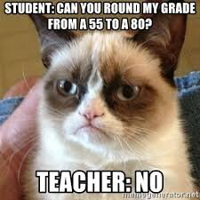
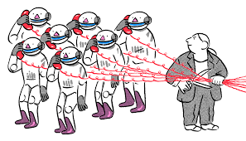
لماذا سلم التقييم
لماذا درجتي اقل من!
يلبي متطلبات الاعتماد الدولية
تحسين اداء الطلاب
مقياس لتعلم الطلاب للمهارات
طريقة للتخلص من اراء الاشخاص
يشعرالطلاب بالمصداقية في اعطاء التقييم
اعطاء منهجية واضحة للتقييم
تحسين تعلم الطلاب

Slide 29
لماذا سلم التقييم
اعلام الطلاب باسلوب التقييم
تقليل وقت التقييم
تقييم اكثر موضوعية
معرفة الطلاب بالتفاصيل الدقيقة للمهام المطلوبة قبل انهائهم للعمل. سيوفر هذه الكثير من وقت التعليم المطلوب للاجابة على اسئلتهم فيما بعد وقطع الطريق امام الاعذار التي يمكن التكهن ببعضها من قبل بعضهم.
سيهتم الطلاب بتلبية المتطلبات بدلا من السؤال عن تفاصيلها
بناء معايير التقييم سيأخذ وقتا طويلا, ولكنه سيقلل الوقت المطلوب للتقييم.
ستكون معايير التقييم بمثابة دليل ارشادي لتدريس الطلاب عند تقييم المهام والواجبات
لا حاجة لمقارنة اجوبة الطلاب لتحديد اكثرها ارضاء او صحة بطريقة عادلة, بل تكون المقارنة مع المعايير الموضوعة فقط
ستكون للمعلم معايير مرجعية واحدة للقيام بالتقييم.

Slide 30
لماذا سلم التقييم
التقييمات ذات الهيكلية الثابتة
شفافية التقييم
التقييم الذاتي
سيضيف نمطا منضبطا لمكونات المهام المطلوبة من الطلاب ويجعل من الممكن تحسينها وتطويرها مستقبلا
القدرة على مقارنة هذه المهام مع المهام السابقة بسرعة وفاعلية اكبر.
اضافة الشفافية الى التقييم المعطى لواجبات ووظائف الطلاب
لن يكون للطلاب الفرصة لتكوين افكارهم الخاصة حول عملية التقييم والتي تقود عادة للاعتقاد باستحقاقهم لتقييم افضل.
سيتمكن الطلاب من توقع التقييم الذي سيحصلون عليه بعد انهائهم لواجباتهم واختباراتهم
سيتكمن الطلاب من تقييم بعضهم البعض

Slide 31
مع الاختبارات المعقدة عادة, مثل المشاريع طويلة الامد, المقالات او المنتج المبني على البحث
  تغذية راجعة مفيدة حول تقدم العمل
  تقييم تفصيلي للمشروع النهائي
متى يستخدم سلم التقييم

Slide 32
سلم التقييم رائع, فأين الخلل؟
بالرغم من ان لسلم التقييم فوائد عديدة ويجعل عملية التصحيح اكثر سرعة وسهولة, فأن بناء سلم تقييم جيد يأخذ وقتا.
ستحتاج على الاغلب الى تغيير (تغيير وليس اضافة) اساليب التصحيح والتقييم.
سلم التقييم افضل للتقييمات التحليلية, المشاريع الكبيرة والاختبارات الاخرى التي تتطلب تقييم اداء متعدد الابعاد

Slide 33
مكونات سلم التقييم التحليلي
الابعاد
النطاق (المقاييس)
الواصفات
معايير الاداء: المفهوم الاساسي الذي تريد لطلابك ان ينجزوه
المعيار 1
المعيار 2
المعيار 3
المعيار 4
مستوى الاداء: الكمي
مثالي
مرضي
متوسط
غير مرضي
درجة كل مستوى
ليس اقل من 3 ولا اكثر من 5, لماذا؟
تصف المستوى المطلوب للاداء:
تصريحات تعطي وصفت لكل مستوى من الاداء لكل بعد

Slide 34
هيكلية سلم التقييم
مثل مصفوفة
Capstone Rubric | ممتاز 5 | جيد 4 | متوسط 2 | ضعيف 0
معيار الاداء 1
معيار الاداء 2
معيار الاداء 3
معيار الاداء 4
المقاييس
الابعاد
الواصفات

Slide 35
سلم التقييم للاوراق العلمية
Capstone Rubric | ممتاز 3 | متوسط 2 | ضعيف 1 | مجموع الدرجات
موضوع الورقة | جديد, اصلي, مبتكر ومهم | مهم, ولكن تم ات تغطيته بشكل محدود | تم نشره كثيرا, دراسته غير مفيدة
عنوان الورقة | يعبر بدقة عن موضوع البحث, مختصر, مكتوب بلغة علمية رصينة | يعبر عن موضوع البحث, اطول او اقصر من الضروري, بعض المصطلحات عامية | يفتقر الى الكلمات المناسبة
المقدمة | تعبد الطريق الى البحث, مثير للاهتمام ومدعم بالاراء والنتائج الموثقة, يبدأ بالعام ثم الخاص. بينت اهمية دراسة الموضوع | يعطي فكرة عن مشكلة البحث, يتضمن معلومات كافية عن الموضوع | لا يشرح موضوع الدراسة, مجموع بطريقة ضعيفة وتهيمن عليه الاراء الشخصية
المشكلة | محددة وواضحة, قيمة, جديدة وقابلة للدراسة | محددة بشكل جيد, مهمة, جديدة نوعا ما, قابلة للدراسة | تمت دراستها سابقا, مبهمة, دراستها صعبة
اسئلة البحث | عالجت مشكلة الدراسة بدقة, يتطلب الاجابة عليها بحثا, غير متداخاة, يمكن الاجابة عليها باستخدام احدى منهجيات البحث | غطت مشكلة البحث, اغلب الاسئلة تتطلب بحثا, يمكن تغطية اغلبها بواسطة احدى منهجيات البحث | علاقتها بمشكلة البحث ضعبفة, صعبة المعالجة باحدى منهجيات البحث, غير مناسبة
اهداف البحث | محددة بدقة, قيمة وقابلة للتحقق | محددة بشكل جيد, مقبولة, يمكن تحقيق اغلبها | مبالغ بها, غير واقعية, غير مناسبة
اهمية البحث | توضيح دقيق لفوائد التحقيق العلمي والعملي | توضيح كافي لفوائد البحث العلمي والعملي مع تداخل بسيط مع الاهداف | غير واضح, متداخل مع الاهداف
الوثائق والمصادر | ملتزمة تماما بنظام توثيق, يستخدم اكثر من 5 مراجع | التزام كبير بنظام التوثيق, يستخدم 5 مراجع | نظام التوثيق غير دقيق, يستخدم اقل من 4 مراجع
الاخراج | البحث مطبوع, مرقم, ومنظم, يحتوي على بيانات اساسية | مطبوع, مرقم, مرتب بيانيا مع بيانات اولية جدا | غير مطبوع, يفتقر للكثير من التنظيم

Slide 36
سلم التقييم لبرمجة الحاسوب
Capstone Rubric | استثنائي | مقبول | هاوي | ضعيف
المواصفات | البرنامج يعمل ومطابق للمواصفا | البرنامج يعمل ويعطي النتائج الصحيحة ويعرضها بشكل صحيح. يلبي ايضا اغلب المواصفات الاخرى | يعطي البرنامج النتائج الصحيحة واكنه لا يعرضها بشكل صحيح | يعطي البرنامج نتائج صحيحة ولكن لا يعرضها بشكل صحيح
قابلية القراءة | كود البرمجة منظم بشكل جيد وسهل التتبع | كود البرمجة سهل القراءة | كود البرمجة قابل للقراءة من قبل شخص يعرف ما يفعله | كود البرمجة منظم بشكل ضعيف وصعب القراءة
اعادة الاستخدام | يمكن اعادة استخدام الكود كله او يمكن اعادة استخدام كل جملة برمجية | يمكن اعادة استخدام اغلب الكود في برامج اخرى | يمكن استخدام بعض اجراء الكود في برامج اخرى | الكود غير منظم بشكل يسمح باعادة استخدامه
التسليم | تم تسليم البرنامج في الوقت المحدد | تم تسليم البرنامج خلال اسبوع بعد الوقت المحدد | تم تسليم البرنامج خلال اسبوعين بعد الوقت المحدد | تم تسليم البرنامج بعد اكثر من اسبوعين بعد الوقت المحدد

Slide 37

الخـلاصـــــة
ما هو التقويم؟
الفرق بين التقويم والتقييم.
ماذا نقيم؟
لماذا نقيم؟
أنواع التقويم في نظام التعلم.
طرق وأساليب التقويم.
أنواع التقييم بين المتعلمين.
سلم التقييم.
37

Slide 38





THANK YOU
Eelaf Ayyed
07901221383
elaff@comed.uobaghdad.edu.iq
College of Medicine-University of Baghdad

